Slide 1


19/10/2026
Análisis y Diseño de Sistemas 1
Escuela de Ingeniería de Ciencias Y Sistemas
Tutor: Byron Estuardo Solís González

Slide 2

Examen Final del Laboratorio

Slide 3



Foro Semanal
Hoy es el exámen final del laboratorio:
Horario: 18:30 a 19:00 horas.
Duración: 30 min
Contenido: Todo el curso
Hoy se entrega el Proyecto Fase 2
Entrega: Lunes 19/10
Calificación: Viernes 23/10 y Sábado 24/10
Tercer Examen parcial: día jueves 22 de octubre (Preparar su Presentación y prototipo)
La próxima semana tendremos un Vistazo a AYD2

Slide 4

5. Ejemplo - despliegue en la nube (Como les va a tocar hacerlo más adelante en la carrera)
1. Foro Semanal
2. Dudas Proyecto Fase 2
6. Dudas
3. Hoja de Calificación y Horarios de Calificación
7. Fotografía de Clase
4. Valores Puestos en Practica en el Laboratorio
8. Examen Final

Slide 5
5. Un vistazo a la presentación y prototipo
1. Foro Semanal
2. Dudas Proyecto Fase 2
6. Dudas
3. Hoja de Calificación y Horarios de Calificación
7. Fotografía de Clase
4. Valores Puestos en Practica en el Laboratorio
8. Examen Final

Slide 6

Valores puestos en práctica en el Laboratorio

Slide 7
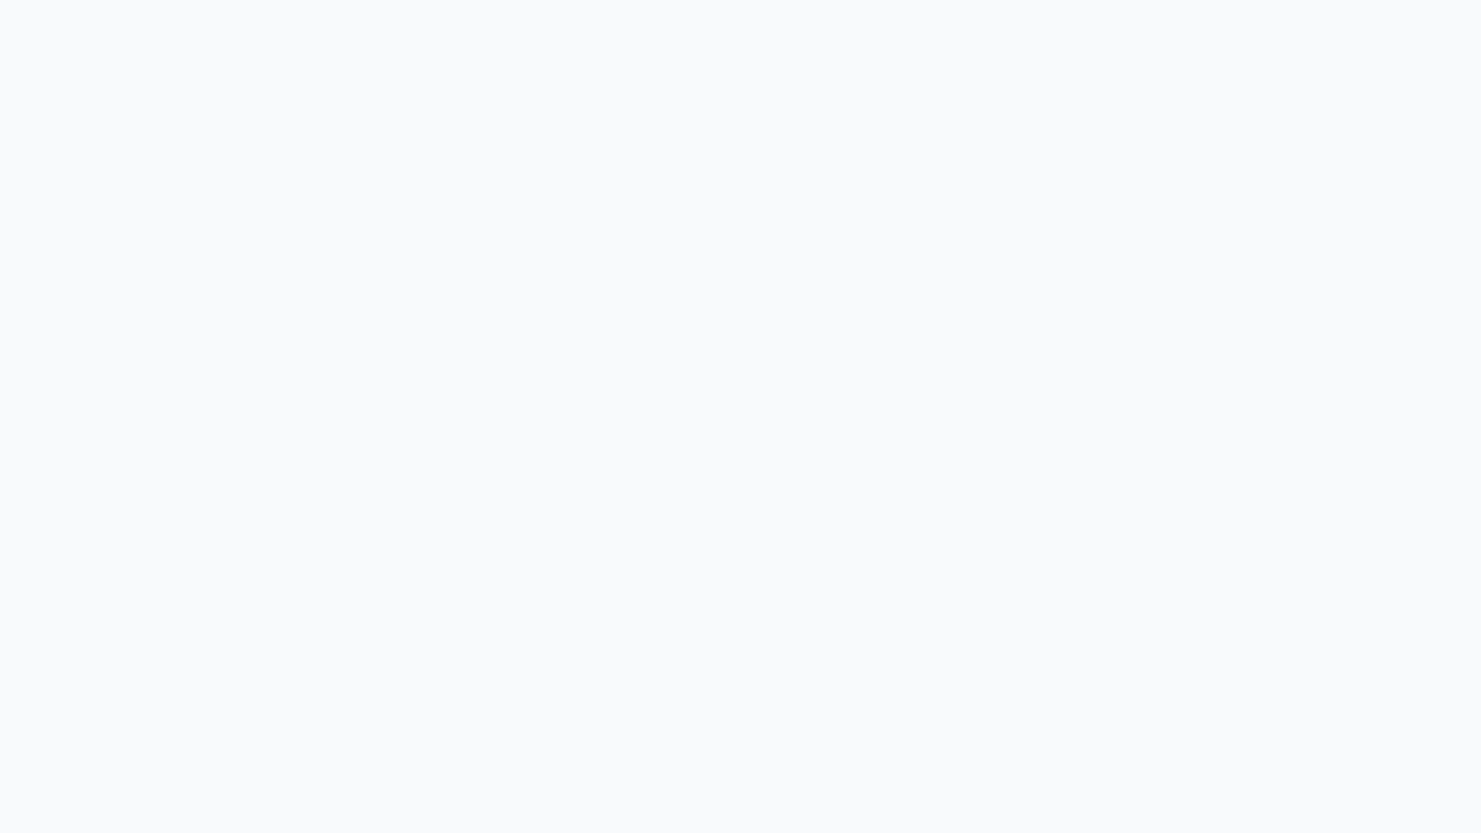
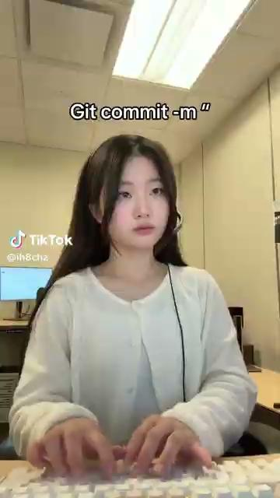
CLASE: GIT Y GITFLOW
RESPETO
Aplicación del valor en el control de versiones e interacción de equipo
Aplicar el respeto en el control de versiones implica cuidar el trabajo del equipo en cada interacción.
Se demuestra colocando nombres de commit claros y significativos que faciliten la lectura de la historia del código, colcoando documentación detallada de cada cambio, y revisando el trabajo previo antes de modificar o sobrescribir código ajeno.
"Usar bien el control de versiones es mostrar respeto al tiempo, conocimiento y trabajo de todos."

Slide 8
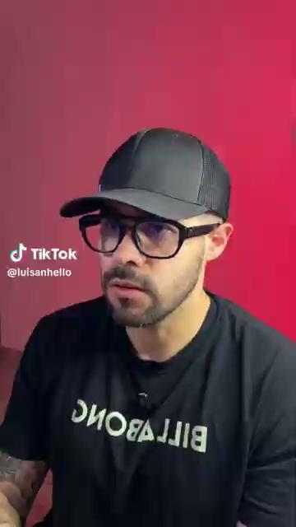
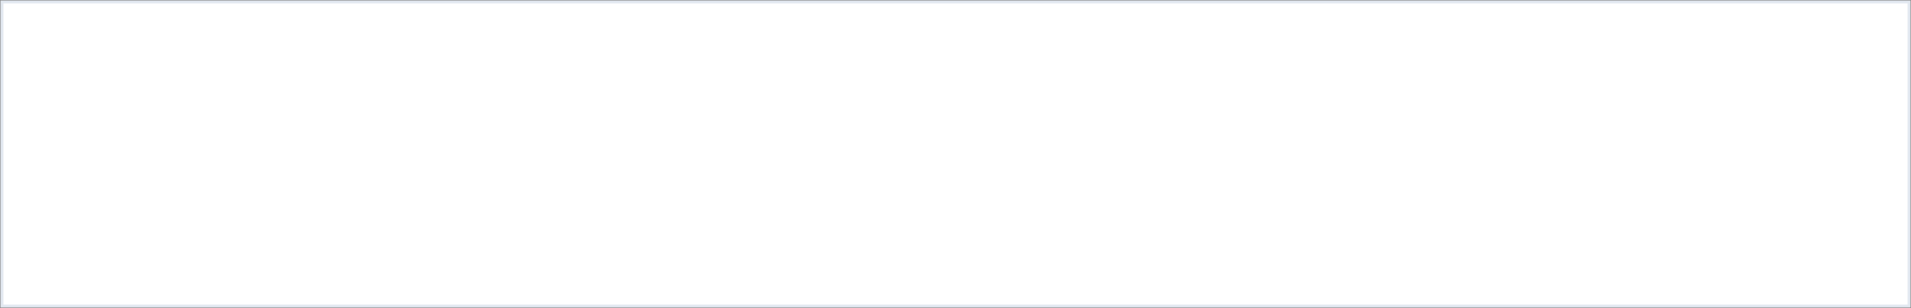
CLASE: UX / UI
EMPATÍA
Valor de la semana aplicado al diseño de interfaces y experiencia de usuario
En UX, la empatía significa dejar de pensar como desarrolladores y empezar a pensar como usuarios.
No diseñamos para nosotros, diseñamos para personas con diferentes conocimientos, contextos y necesidades. Cuando entendemos eso, creamos interfaces más claras, simples y útiles.
Una buena interfaz no es la que más le gusta al desarrollador, sino la que mejor le sirve al usuario.
"En UX, la empatía nos mueve a crear soluciones funcionales pensando siempre en quien las utiliza."

Slide 9
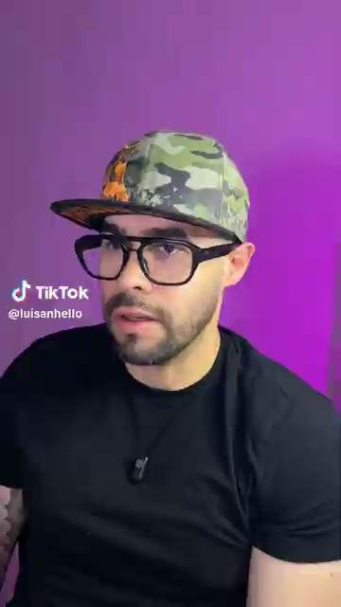
CLASE: UX / UI
EMPATÍA
Valor de la semana aplicado al diseño de interfaces y experiencia de usuario
En UX, la empatía significa dejar de pensar como desarrolladores y empezar a pensar como usuarios.
No diseñamos para nosotros, diseñamos para personas con diferentes conocimientos, contextos y necesidades. Cuando entendemos eso, creamos interfaces más claras, simples y útiles.
Una buena interfaz no es la que más le gusta al desarrollador, sino la que mejor le sirve al usuario.
"En UX, la empatía nos mueve a crear soluciones funcionales pensando siempre en quien las utiliza."

Slide 10


CLASE: Scrum
SOLIDARIDAD
Aplicada al trabajo colaborativo en Sprints
"Imagina que están en un Sprint, y uno de tus compañeros tiene problemas para terminar su feature branch porque encontró un bug complicado. Tú ya terminaste tu tarea, la subiste correctamente usando Gitflow, y podrías quedarte esperando la siguiente reunión.
Pero en lugar de eso, te ofreces a ayudar: revisas su código, le explicas cómo resolverlo o incluso haces pair programming para salir del problema juntos.
Eso es solidaridad. No es solo cumplir con tu parte y ya, es entender que si alguien del equipo se atrasa, todo el Sprint se ve afectado.
En Scrum se trabaja en equipo, y Gitflow permite que todos colaboren sin estorbarse, pero la actitud solidaria es lo que realmente hace que el proyecto avance con fuerza y unidad."

Slide 11
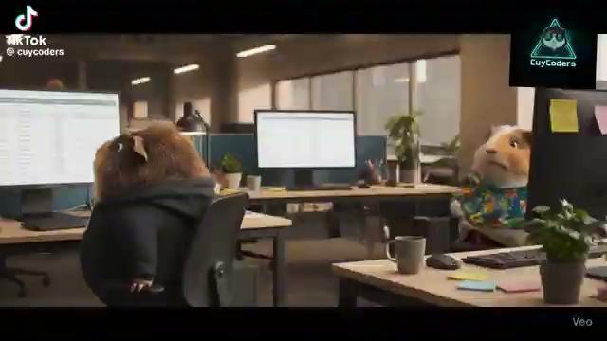
CLASE: Herramientas de Gestión Ágil
DISCIPLINA
Aplicada al uso de Trello, Jira y el flujo de trabajo
El uso disciplinado de herramientas como Trello o Jira no solo refleja el flujo de trabajo del equipo, sino que también evidencia su compromiso con la transparencia, la colaboración y la entrega continua de valor.
Mantener el tablero actualizado y reflejar el estado real de cada tarea es fundamental para mantener la alineación y la efectividad en cada iteración.

Slide 12
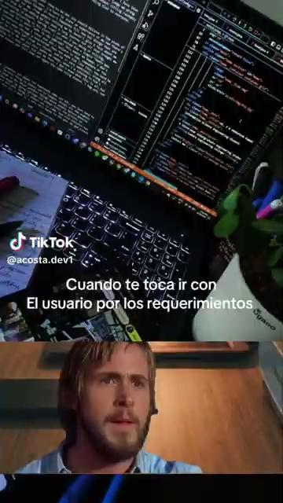
CLASE: Ingeniería de Requerimientos
TOLERANCIA
Aplicada a la gestión de múltiples stakeholders y visiones del sistema
En la ingeniería de requerimientos, el analista trabaja con múltiples stakeholders que tienen visiones, prioridades y lenguajes distintos.
La tolerancia es clave para entender que no hay una sola "versión correcta" del sistema: cada actor aporta una perspectiva válida.
Saber tolerar y gestionar esas diferencias es lo que permite construir requerimientos completos, coherentes y aceptados por todos los involucrados.

Slide 13

CLASE: Casos de Uso
PACIENCIA
Aplicada al modelado de sistemas y la definición de requerimientos
El modelado de sistemas exige detenerse a pensar antes de actuar. Dibujar un diagrama, documentar un caso de uso o identificar una relación incorrecta no es perder el tiempo, es invertirlo.
El desarrollador paciente que modela bien desde el inicio entrega sistemas más sólidos, comete menos errores y trabaja con mayor claridad que quien simplemente empieza a codificar sin un plan.

Slide 14
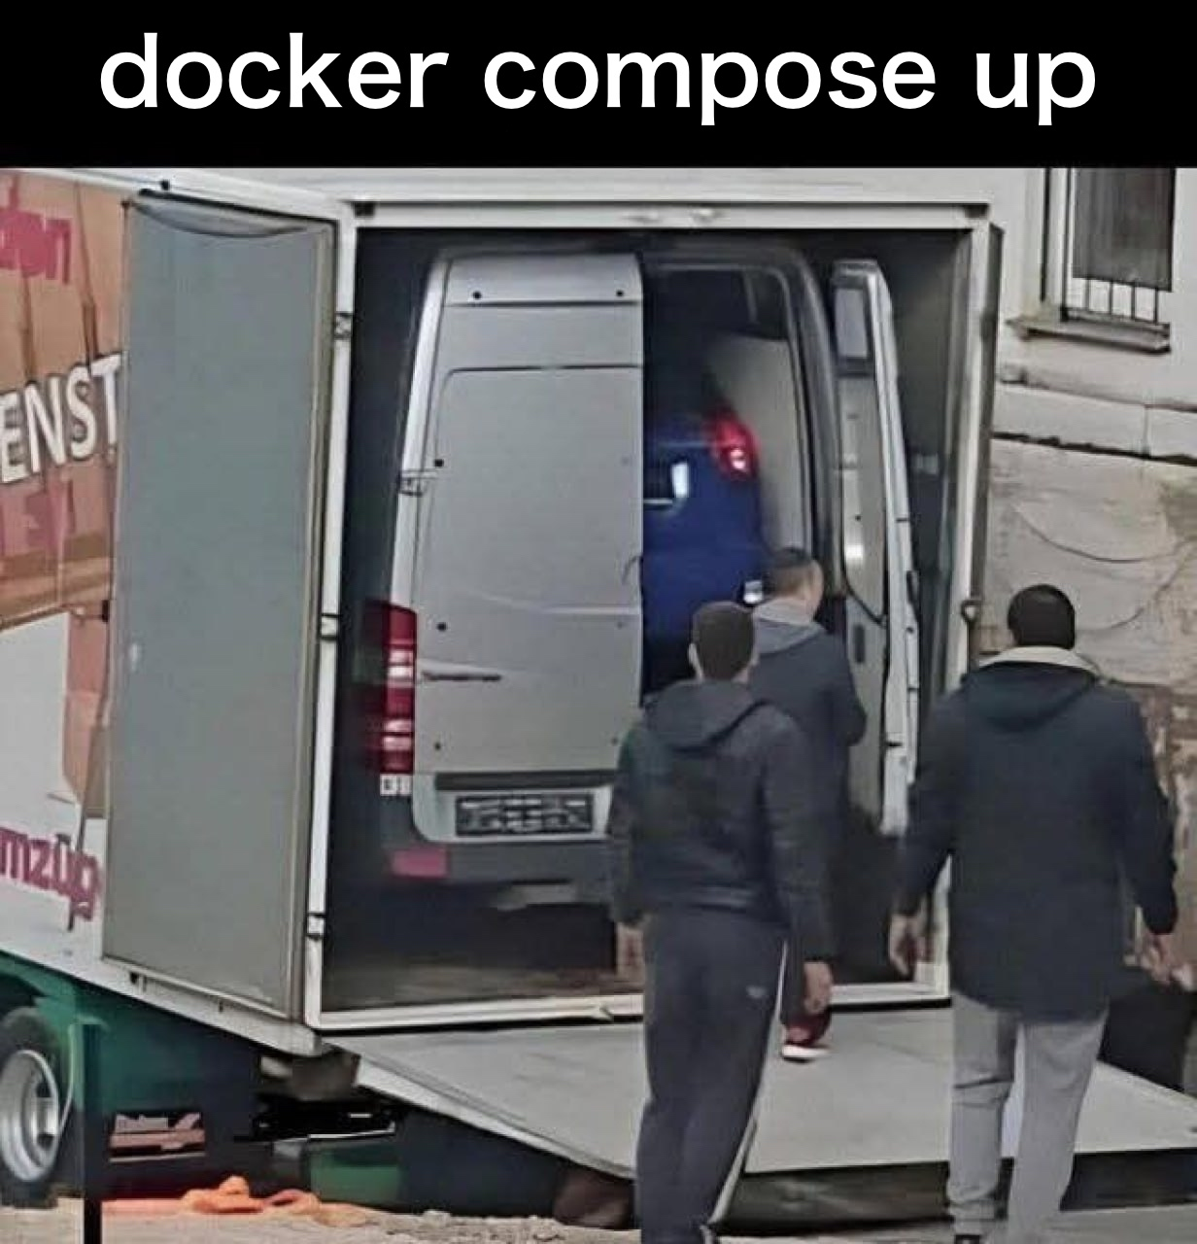
CLASE: Docker
AMABILIDAD
Aplicada a la colaboración en entornos DevOps y contenedores
En entornos DevOps con Docker, el trabajo colaborativo es constante: compartir imágenes, revisar Docker Compose de compañeros, reportar errores en contenedores.
La amabilidad facilita la comunicación técnica, hace que las revisiones de código y configuraciones sean más constructivas, y construye la confianza necesaria para que un equipo de desarrollo e infraestructura funcione de manera efectiva.

Slide 15
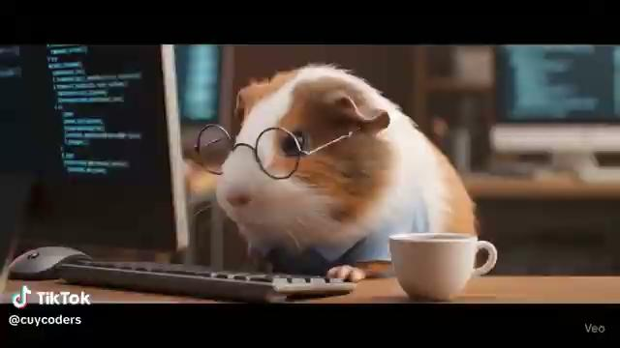
CLASE: Pruebas Unitarias
RESPONSABILIDAD
Garantía de calidad y compromiso técnico en el desarrollo de software
Las pruebas unitarias y la cobertura de código son herramientas de responsabilidad profesional: garantizan que el código funciona como se espera y que futuras modificaciones no rompen funcionalidad existente.
Aplicar SOLID es una forma de responsabilidad técnica, ya que facilita el mantenimiento y la prueba del sistema. Escribir mocks y stubs demuestra el compromiso del desarrollador con validar su código de forma aislada y confiable.

Slide 16
CLASE: Pruebas End-to-End
COOPERACIÓN
Pruebas End-to-End y la integración completa del sistema
Las pruebas end-to-end son el resultado de la cooperación entre equipos, ya que validan que todos los componentes del sistema trabajen juntos como una sola unidad para brindar valor al usuario final.

Slide 17

CLASE: DevOps
PERSEVERANCIA
Cultura de aprendizaje continuo, resiliencia y despliegue constante
La perseverancia en DevOps, como en su camino académico, es la clave para cerrar ciclos con éxito: cada línea de código, cada fallo superado y cada despliegue completado los ha preparado para enfrentar cualquier reto con confianza y resiliencia.

Slide 18

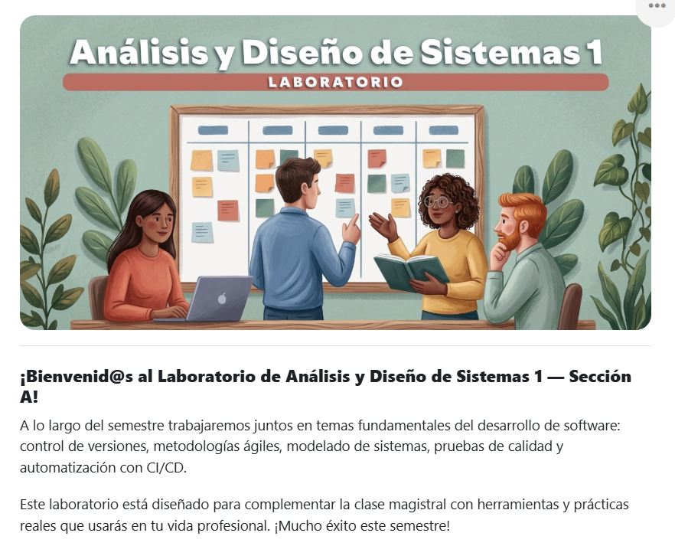

Slide 19
Prototipo y Presentación

Slide 20

Fotografía de la Clase

Slide 21

Examen Final del Laboratorio

Slide 22

Nombre de la actividad: | Examen Final
Cantidad de participantes: | 47
Doy fe que esta actividad está planificada en dtt (Sí/No): | Sí
Hora de inicio: | 18:30
Hora de fin: | 19:00
Duración (min): | 30
Participantes: llenar las siguientes cajas de texto (tomar información del chat del meet)
Keitlyn Valentina Tunchez Castañeda - 202201139
Sebastián Levi Velásquez Valle - 202300580
Isamir Alessandro Armas Cano - 201901403
José Javier Santizo Díaz - 201607814
Josue Jonatan Chilel Velasquez -201708357
Ashly Mishell Tubac Sitavi - 202308425
Eduardo Sebastian Gutierrez Felipe - 202300694
Walter Daniel Jiménez Hernández - 201901108
Alvaro Gabriel Ramirez Alvarez - 202112674
Daniel Alfredo Aceituno Nájera - 202300579
Luis Pablo Carlos Tapia - 202203257
Eric David Rojas de LEón - 202200331
Kevin Andrés Alvarez Herrera - 202203038
Manuel Alejandro López Canel - 202302035
Carlos Eduardo Lau López - 202202812
Byron Manuel Hernández López - 201904522
Xavi Alexander De León Perdomo - 202300596
Rebeca Ayline Torres Del Cid - 202200341
Jackeline Andrea Carías Morales - 202011344
Angel Jose Cardenas Pocon - 202304063
Sonny Evans Castillo Soto - 202211058
Daniel Eduardo De León Reyes - 202302156
Samuel Nehemías Coyoy Pérez - 202200198
Katheryn Gabriela Tzina Paz - 202308940
Hector Antonio Cardona Cos - 202307354
Ines Paula Alejandra Ruiz Hernández - 202201889
Diego Eduardo España Vásquez - 202307716
Christian David Chinchilla Santos - 202308227
Carlos Andre Gatica Herrera - 202202086
Oliverio Abraham Caal Artola -202303864
Katerin Nayeli Velásquez Hernández-202100080
Angel Rafael Barrios González - 202300733
Sebastian Antonio Romero Tzitzimit - 202201690
Yulianne Nicole Lopez Elias - 202300659
Bryan Cristhopher Ignacio Xoy - 201602516
David Andrés Jimenez Paniagua - 202004777
Yeison omar López Dueñas- 202102688
Alvaro Gabriel Ceballos Gil - 202300673
Johanna Alexandra Pérez Enriquez - 202200137
Daniel Alfredo Aceituno Nájera - 2023
Edy Rolando Rojas Gonzalez - 201730511
Mathus Joaquin Tumax Sales - 201902234
Brayan Isaac Bolaños Estrada - 201603162
Josue Daniel Revolorio Martínez - 202102984
David Norberto Fabro Guzmán
202307499
hamilton hermelindo bethancourt zapeta - 202105095

Slide 23


  Se colocará el recordatorio de las actividades según corresponda
  Link del Video: https://youtu.be/IimwOve2p6E?si=-W_h8Hn7oiL-6cxy

Slide 24


Slide 25


